Slide 1
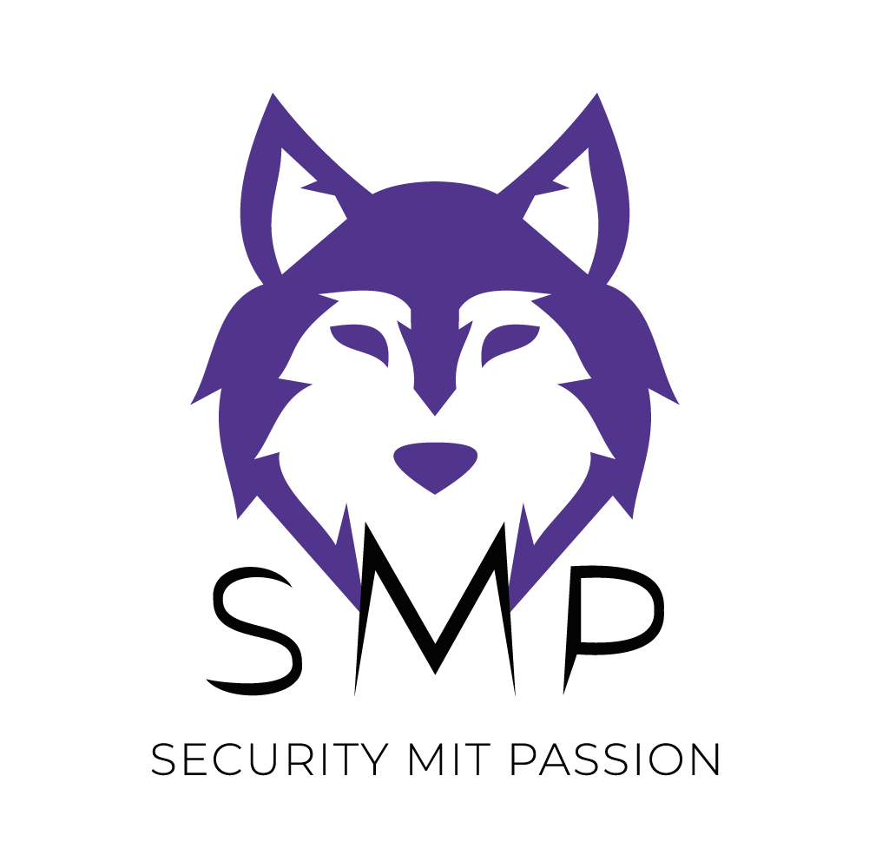

Slide 2

Source Code Audits mit Snyk.io

Slide 3
Was ist ein Source Code Audit?
Definition:
Ein Source Code Audit ist die systematische Überprüfung von Quellcode, um Sicherheitslücken, Schwachstellen und unsichere Programmierpraktiken zu identifizieren.
Ziel:
Schwachstellen frühzeitig erkennen und beheben.
Sicherstellen, dass der Code den gängigen Sicherheitsstandards entspricht.
Schwachstellen im Fokus:
SQL-Injection, Cross-Site Scripting (XSS), unsichere Authentifizierung, fehlerhafte Eingabevalidierung, Hardcoded Credentials, etc.

Slide 4
Warum sind Source Code Audits wichtig?
Shift-Left-Security:
Sicherheitsüberprüfungen so früh wie möglich im Entwicklungsprozess durchführen.
Vermeidung teurer Fehler:
Schwachstellen im Code zu beheben ist wesentlich günstiger als nach einem Sicherheitsvorfall.
Compliance & Standards:
Viele Regularien fordern sichere Softwareentwicklung (z. B. OWASP Top 10, ISO 27001, DSGVO).
Sicherheitsbewusstsein:
Entwickler werden für Sicherheitsaspekte sensibilisiert und schreiben sichereren Code.

Slide 5
Manuelle Audits vs. Automatisierte Audits
Manuelle Audits | Automatisierte Audits
Tiefgehende Analyse komplexer Logik | Schnell und skalierbar
Entdecken von Logikfehlern | Finden von bekannten Mustern und Schwachstellen
Erfordert erfahrene Sicherheitsexperten | Integrierbar in CI/CD-Pipelines
Zeitintensiv | Schnellere Ergebnisse
Kombination aus manuellen und automatisierten Audits für maximale Sicherheit.

Slide 6
Einführung in Snyk.io I
Was ist Snyk?
Snyk.io ist ein cloudbasiertes Sicherheitstool zur Identifizierung und Behebung von Schwachstellen in Quellcode, Abhängigkeiten und Containern.
Funktionen:
Snyk Open Source: Scannt Abhängigkeiten (z. B. npm, Maven, pip).
Snyk Code: Statische Codeanalyse für Sicherheitslücken.
Snyk Container: Überprüfung von Container-Images auf Schwachstellen.
Snyk Infrastructure as Code (IaC): Überprüfung von Konfigurationsdateien (Terraform, Kubernetes).

Slide 7
Einführung in Snyk.io II
Vorteile:
Einfache Integration in bestehende CI/CD-Pipelines.
Automatisierte Scans bei jedem Commit.
Benutzerfreundliche Oberfläche mit detaillierten Reports.

Slide 8
Wie funktioniert Snyk Code? I
Statische Codeanalyse (SAST):
Snyk Code überprüft den Quellcode ohne Ausführung der Anwendung.
Unterstützte Sprachen:
Java, JavaScript, Python, Go, Ruby, PHP, C#, u. v. m.

Slide 9
Wie funktioniert Snyk Code? II
Prüfung auf:
OWASP Top 10 Schwachstellen (z. B. SQL-Injection, XSS)
Unsichere Authentifizierungsmechanismen
Unsichere Abhängigkeiten
Schwache Kryptografie
Ergebnis:
Übersichtliche Darstellung der gefundenen Schwachstellen inkl. Lösungsvorschläge.

Slide 10
Integration von Snyk in den Entwicklungsworkflow I
Lokale Entwicklung:
Entwickler können Snyk direkt lokal einsetzen:
snyk test
CI/CD-Pipelines:
Snyk kann in gängige CI/CD-Tools integriert werden (z. B. Jenkins, GitHub Actions, GitLab CI).
Automatische Scans bei jedem Commit/Build.

Slide 11
Integration von Snyk in den Entwicklungsworkflow II
IDE-Integration:
Plugins für gängige IDEs wie VS Code, IntelliJ, Eclipse.
Entwickler sehen Sicherheitslücken direkt während des Codierens.
Git-Repository-Integration:
Direkte Integration mit GitHub, GitLab, Bitbucket zur Überwachung von Repositories.

Slide 12
Snyk Open Source: Abhängigkeiten prüfen
Warum Abhängigkeiten scannen?
Über 80 % der Schwachstellen stammen aus unsicheren Abhängigkeiten (z. B. veraltete Bibliotheken).
Snyk Open Source scannt:
npm, Maven, pip, RubyGems, NuGet, Gradle u. v. m.
Schritte:
1. Snyk-Projekt initialisieren:
snyk init
2. Abhängigkeiten scannen:
snyk test --all-projects
3. Automatisches Erstellen von Pull Requests zur Behebung von Schwachstellen.

Slide 13
Snyk Container & Infrastructure as Code
Snyk Container:
Überprüfung von Docker-Images auf bekannte Schwachstellen.
Beispiel-Scan:
snyk container test <image-name>
Snyk Infrastructure as Code (IaC):
Überprüfung von Konfigurationsdateien (z. B. Terraform, Kubernetes) auf Fehlkonfigurationen.
Beispiel-Scan:
snyk iac test <path-to-config>
Ziel:
Ganzheitliche Sicherheitsüberprüfung der gesamten Softwarelieferkette.

Slide 14
Auswertung der Scan-Ergebnisse
Bewertungskriterien:
Kritikalität der Schwachstelle (hoch, mittel, niedrig).
Betroffene Komponenten (Quellcode, Abhängigkeiten, Container, IaC).
Lösungsvorschläge und empfohlene Patches.
Reporting:
Automatische Berichte für Entwicklungsteams und Sicherheitsverantwortliche.
Integration in Dashboards (z. B. Elastic Kibana, JIRA).

Slide 15
Compliance und Source Code Audits
Relevante Standards:
OWASP Top 10: Snyk prüft gezielt auf diese Schwachstellen.
ISO 27001 / 27002: Sichere Softwareentwicklung ist ein zentraler Bestandteil.
DSGVO: Schutz personenbezogener Daten beginnt im Quellcode.
Snyk hilft bei:
Nachweis der sicheren Softwareentwicklung.
Erfüllung gesetzlicher Anforderungen.

Slide 16
Best Practices für Source Code Audits
Shift-Left-Security:
Sicherheitsüberprüfungen frühzeitig im Entwicklungsprozess einbinden.
Automatisierung:
CI/CD-Pipelines für regelmäßige Scans nutzen.
Entwickler schulen:
Sicherheitsbewusstsein im Team stärken (z. B. OWASP Top 10 Trainings).
Regelmäßige Audits:
Nicht nur vor Releases – auch während der Entwicklung.
Kombination mit manuellen Reviews:
Automatisierte Scans ergänzen, aber nicht ersetzen manuelle Audits.

Slide 17
Fazit: Source Code Audits mit Snyk
Snyk.io bietet eine leistungsfähige Plattform für umfassende Code- und Abhängigkeitsprüfungen.
Durch die Integration in den Entwicklungsworkflow lassen sich Sicherheitslücken frühzeitig erkennen.
Source Code Audits sind ein wesentlicher Bestandteil der Secure Software Development Lifecycle (SSDLC).
„Sicherer Code ist kein Zufall – sondern Ergebnis systematischer Überprüfungen.“

Slide 18

Whois Security mit Passion?

Slide 19
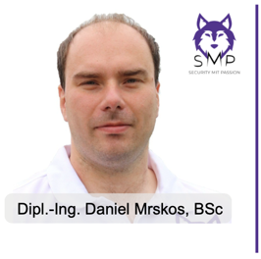
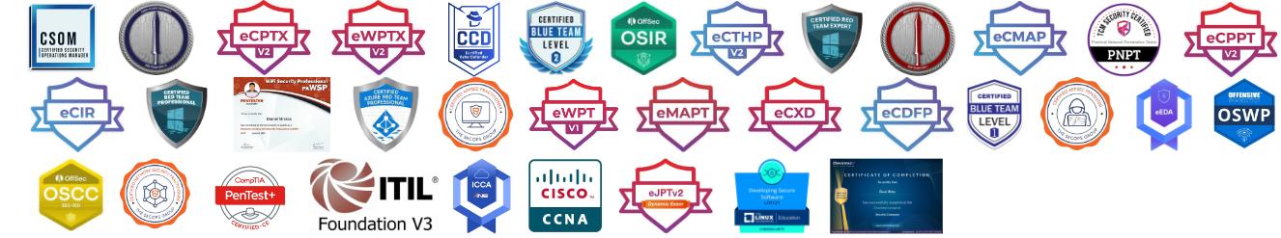

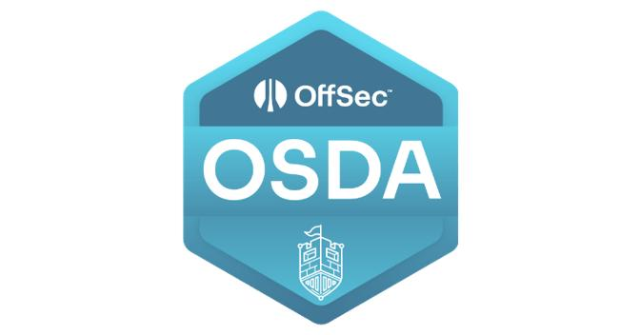
Whois Security mit Passion?
Security mit Passion?
Was soll man sich darunter vorstellen ... Nun ja mit Security mit Passion lebe ich meinen Traum. Schon mit 12 Jahren war es für mich,ich heiße übrigens Daniel, ein Penetration Tester, auch bekannt unter dem Namen Ethical Hacker, zu werden. Dabei habe ich michüber Abi an einer Business School und anschließend im Bachelor IT-Security und Master Information-Security der FH St. Pölten zudem entwickelt, wo ich heute stehe. Und zwar zum Penetration Tester und Ausbilder für Penetration Testing. Nun ja, was macht einPenetration Tester genau ...? Das ist relativ simpel erklärt, wir hacken mit der Erlaubnis unserer Kunden Computer-Systeme, Apps,Websites usw. und zeigen somit Firmen auf, wie sie angegriffen werden können und zugleich wie sie das verhindern können. Für michist das Penetration Testing seit über 9 Jahren meine größte Leidenschaft geworden und wird dies mein Leben lang bleiben.
ZERTIFIZIERUNGEN
CSOM | CRTL | eCPTXv2 | eWPTXv2 | CCD | BTL2 | OSDA | OSIR | OSTH | eCTHPv2 | CRTE | CRTO | eCMAP | PNPT | eCPPTv2 | eWPT | eCIR | CRTP | CARTP | PAWSP | eMAPT | eCXD | eCDFP | BTL1 (Gold) | CAPEN | eEDA | OSWP | OSCC | CNSP | Comptia Pentest+ | ITIL Foundation V3 | ICCA | CCNA | eJPTv2 | Developing Security Software (LFD121) | CAP | Checkmarx Security Champion

Slide 20

Danke !

